Slide 1

Automatización de Informes Trimestrales
Alex Pérez
Student Intern
Equipo de Ingeniería de Producción y Ejecución

Slide 2
Contenido
Problema
Objetivo
Solución
Desarrollo
Resultados y Beneficios
Conclusiones y recomendaciones

Slide 3
Problema
Dificultad en gestionar y reportar eficientemente las operaciones de los pozos petroleros y la generación manual de Informes Trimestrales.
Inversión de tiempo considerable en flujos manuales no establecidos de manera clara.

Slide 4
Objetivos
Automatizar la gestión documental para mejorar la eficiencia operativa.
Automatizar la generación de informes de avance para apoyar la toma de decisiones informadas.

Slide 5
Solución
Manejo automático de Flujo de Archivos y Carpetas usando código Python.
Generar un control de seguimiento del Informe Trimestral obtenido haciendo uso de notificaciones por correo electrónico e informes Excel.

Slide 6
Manejo Automático de Flujo de Archivos y Carpetas usando código Python.

Slide 7
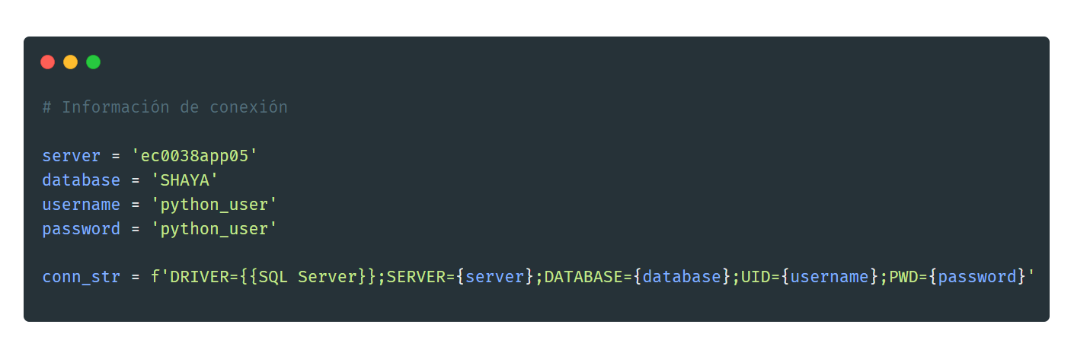

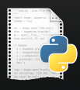
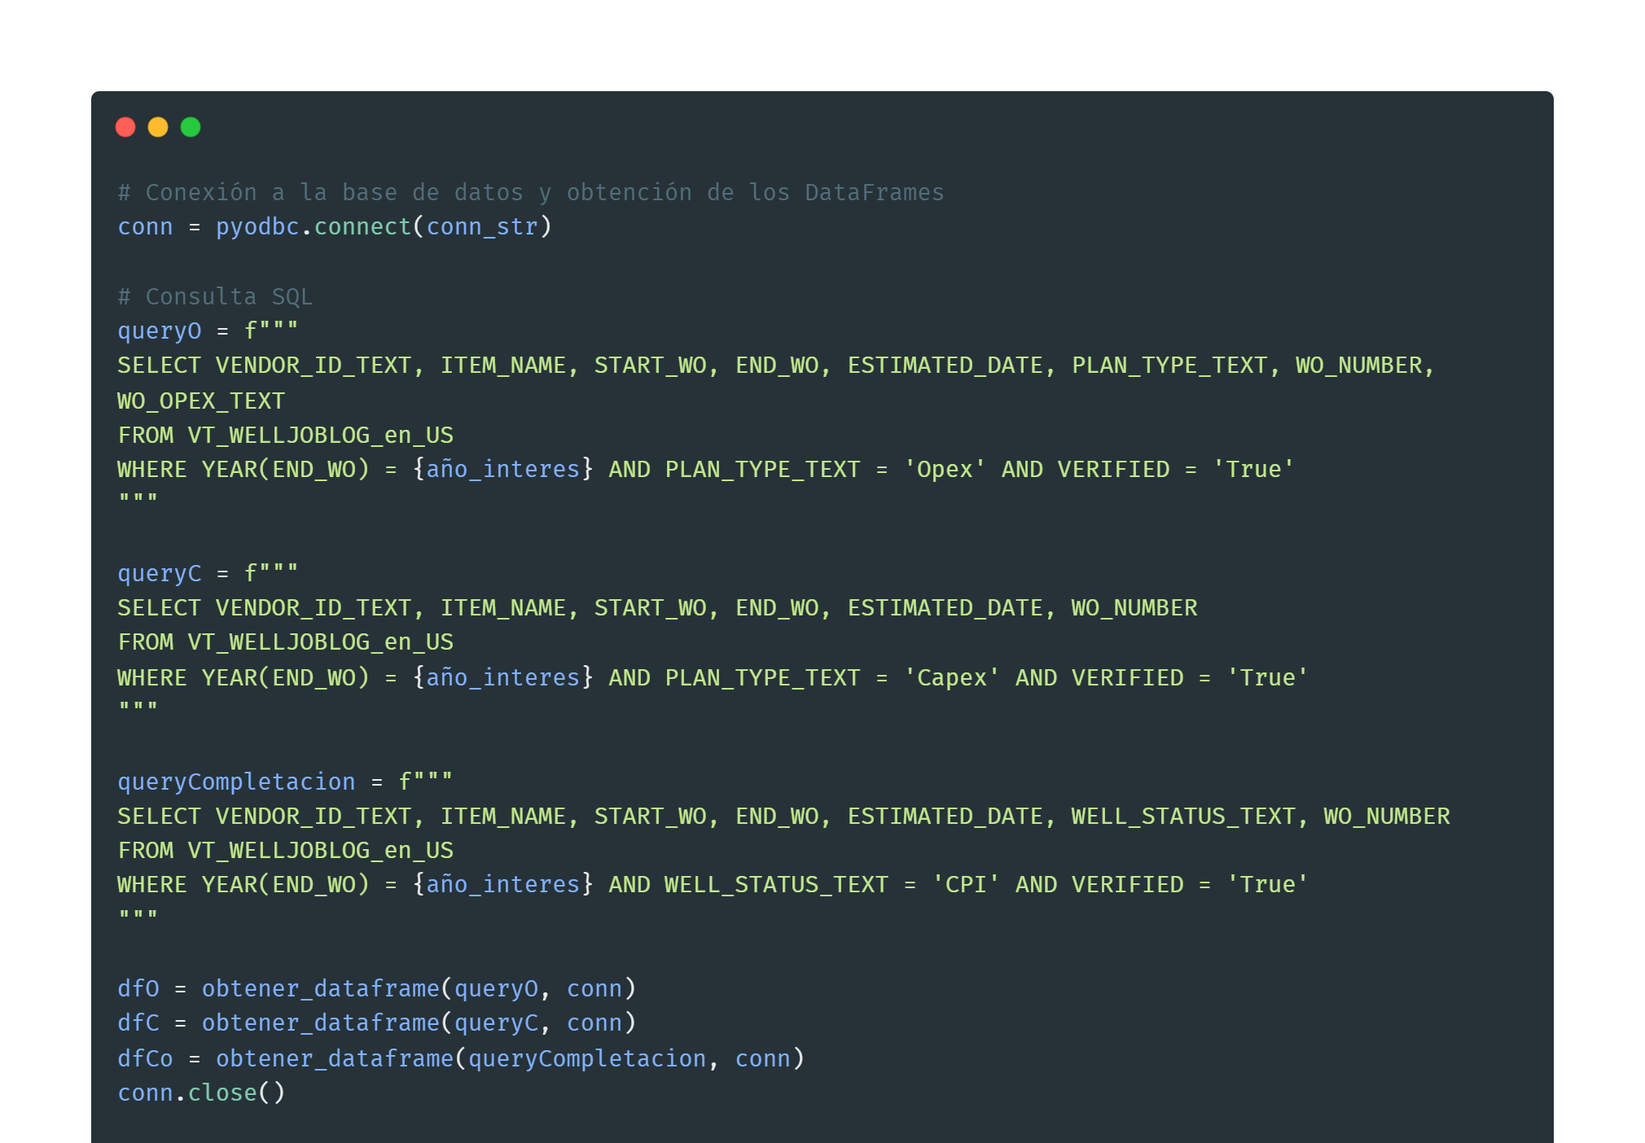
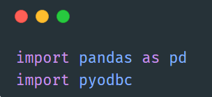
Conexión con Base de Datos

Slide 8
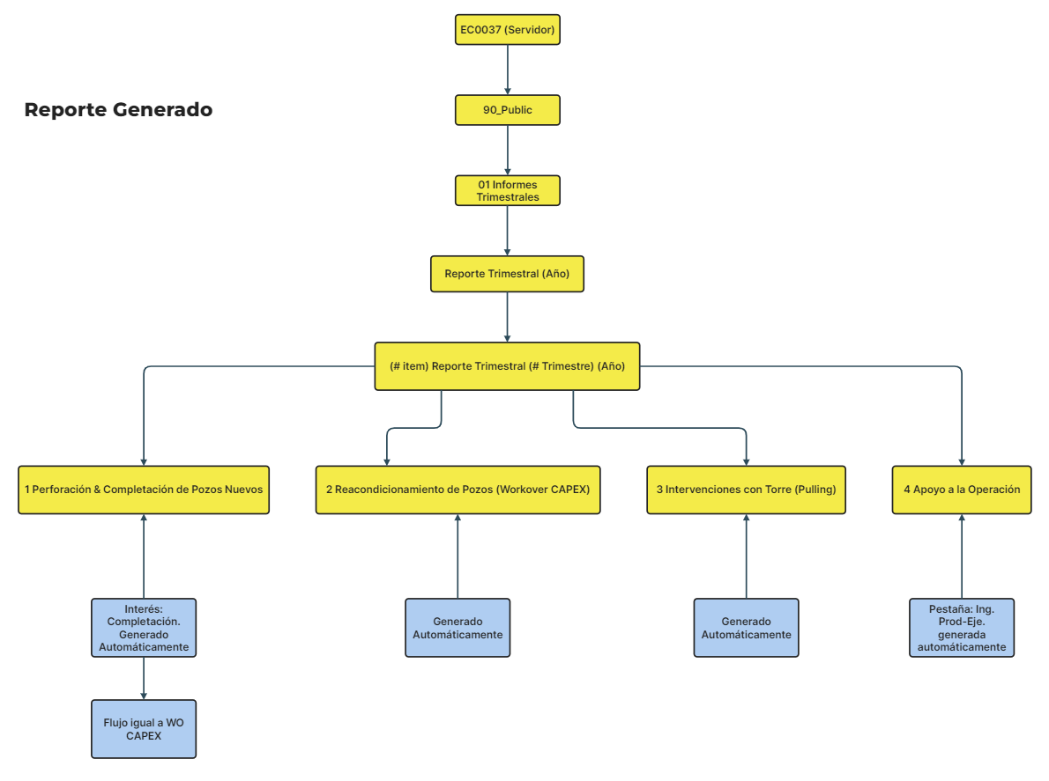

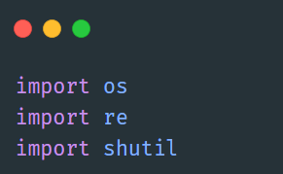
Creación de Directorios

Slide 9
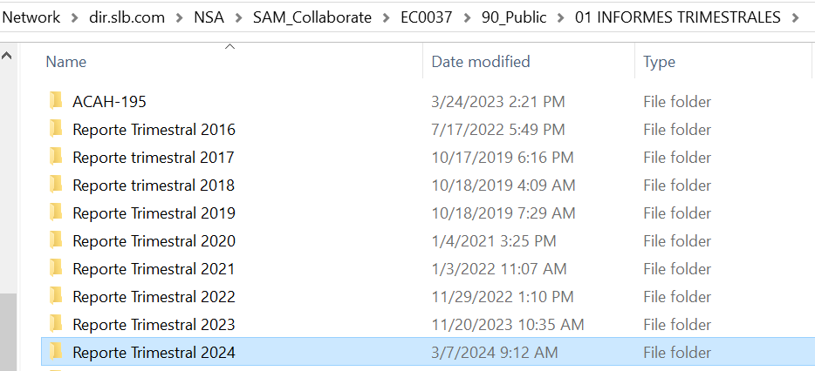
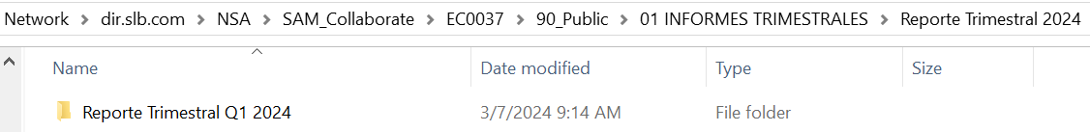
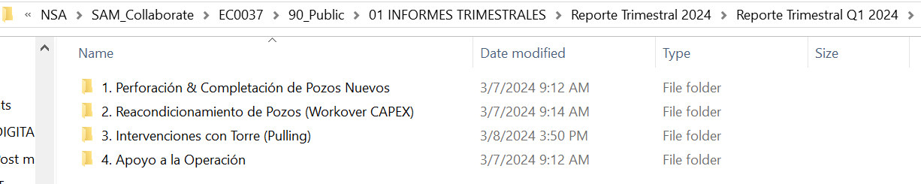
Creación de Directorios

Slide 10
Creación de Directorios

Slide 11
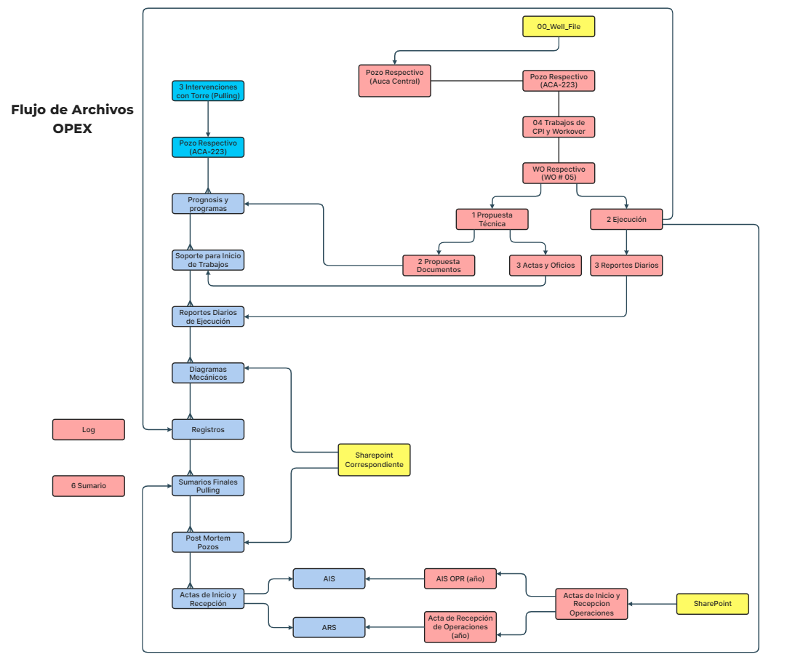
Creación de Directorios

Slide 12
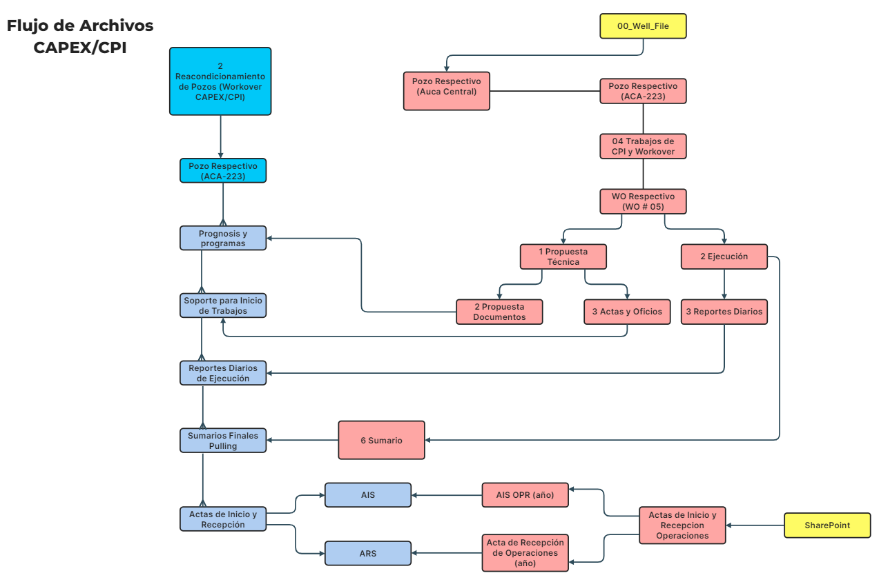
Creación de Directorios

Slide 13
Generación para Seguimiento: Informe y Correo

Slide 14
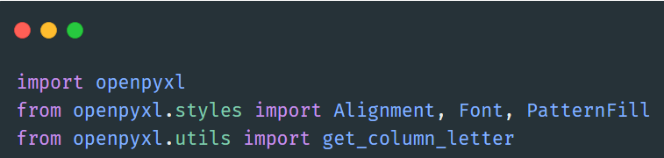
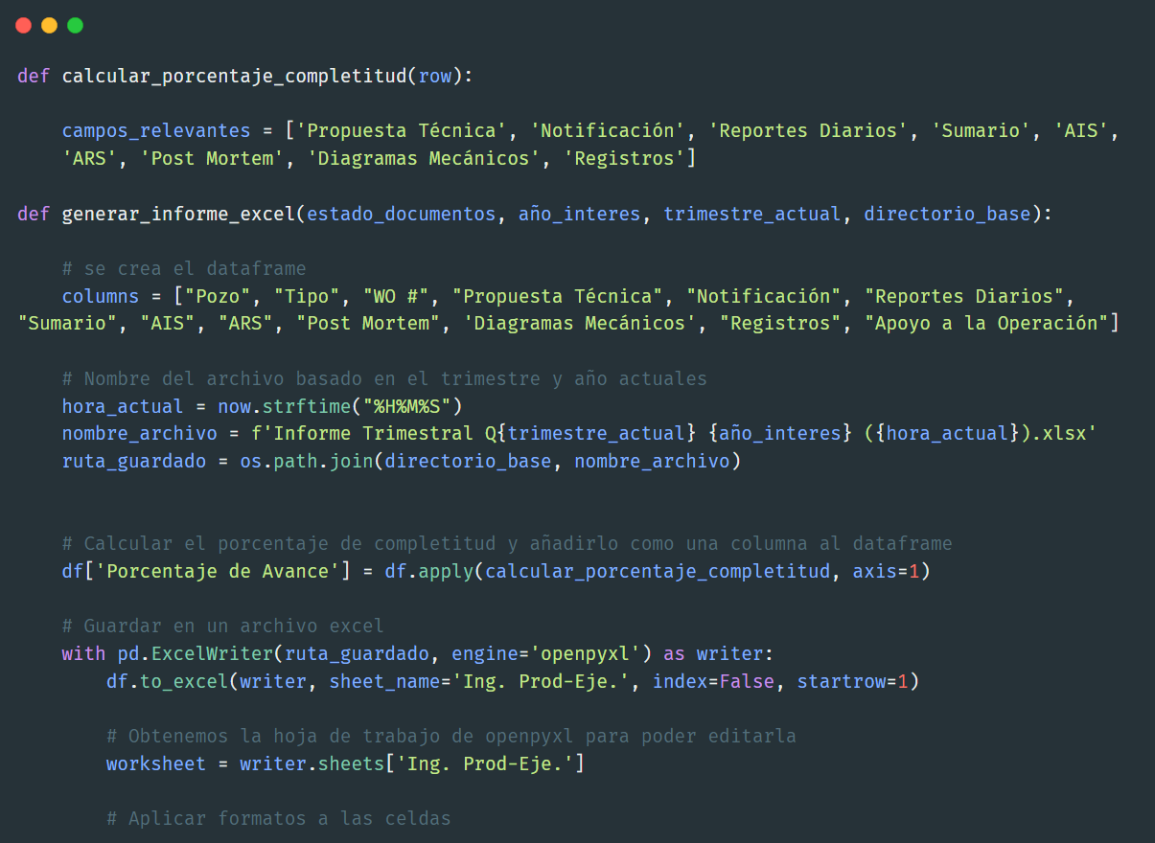
Generación de Informe

Slide 15
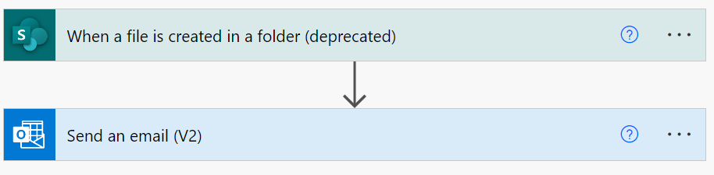
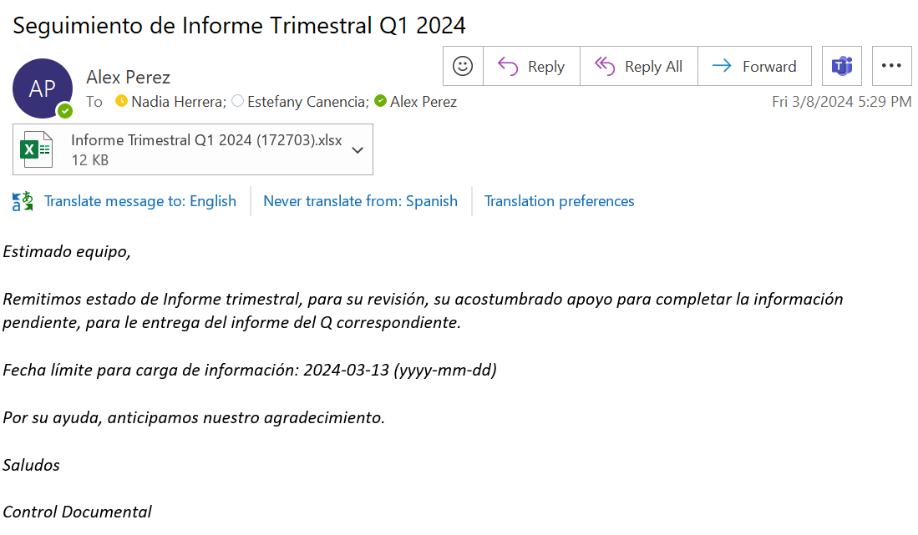

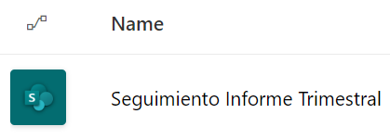
Alertas por Correo Electrónico

Slide 16
Observaciones y recomendaciones
Verificación de permisos: Antes de proceder con la instalación, verifique que tenga permisos de administrador en el sistema.
Soporte de rutas largas: Asegúrese de habilitar el soporte de rutas largas en Windows para evitar problemas con la gestión de archivos para así no encontrar errores relacionados con la longitud de las rutas.
Generación de Control de Informe: tener en cuenta que para el correcto proceso final de la automatización, la creación del archivo Excel, no se debe abrir durante la ejecución, ya que al ejecutar el programa se obtendrá el error de que no se puede editar archivos que están siendo modificados en tiempo real.
Revisión de errores: Si al ejecutar el archivo .bat encuentra errores, primero verifique que Python esté correctamente instalado. También, revise que las rutas de acceso a los directorios sean correctos y accesibles, especíificamente compare el nombre de la carpeta del pozo en 00_Well_File y el nombre del pozo en la base de datos (deben coincidir).
Consulta de dudas o problemas: Si después de seguir las instrucciones aún enfrenta problemas o tiene dudas, es recomendable consultar con Javier Anaya o Estefany Canencia.

Slide 17

¿Preguntas?

Slide 18
GRACIAS

